Slide 1
8INF957 - Projet Final
Baptiste Buron & Matthieu Crouzet

Slide 2
Problématique
Comment structurer plus facilement son code en suivant les patrons de conception ?

Slide 3
Idée de solution
Un logiciel-interface
Choix entre plusieurs patrons de conception
Création du code en fonction des choix

Slide 4
Cahier des charges
Langage Java
Proposer au moins 10 patrons de conception
Au moins 1 exemple d’application pour chaque patron
Code créé avec une Javadoc

Slide 5
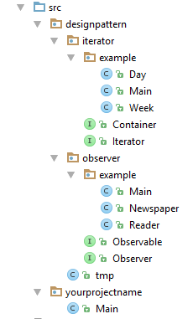
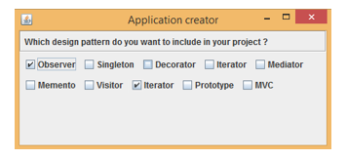
Aperçu
Création
Logiciel

Slide 6


